Slide 1

s/w 프로젝트
9주
201644033 정상원

Slide 2
다음주 계획
E-RD 설계 / 요구사항 추가적으로 조사 후 UI 설계 /

Slide 3
프로젝트 지속 | | 새 프로젝트

Slide 4
IF 지속
학습 목표
- 업로드를 이용해 디비에 영상 및 사진을 넣을 수 있다.
MVC모델을 이용해 사용자별 서로다른 뷰를 제공한다.
페이징 처리와 검색기능을 만들 수 있다.
개발 기대
미용한정 활용적인 구인/구직 사이트 설계

Slide 5
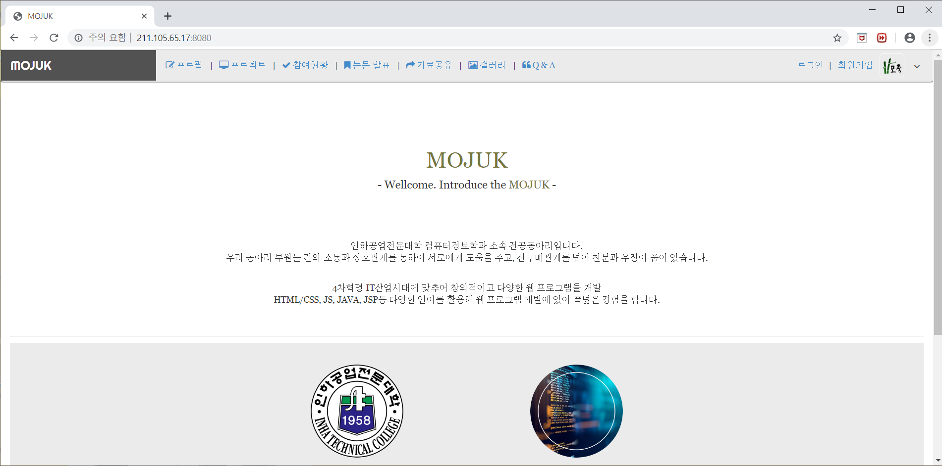
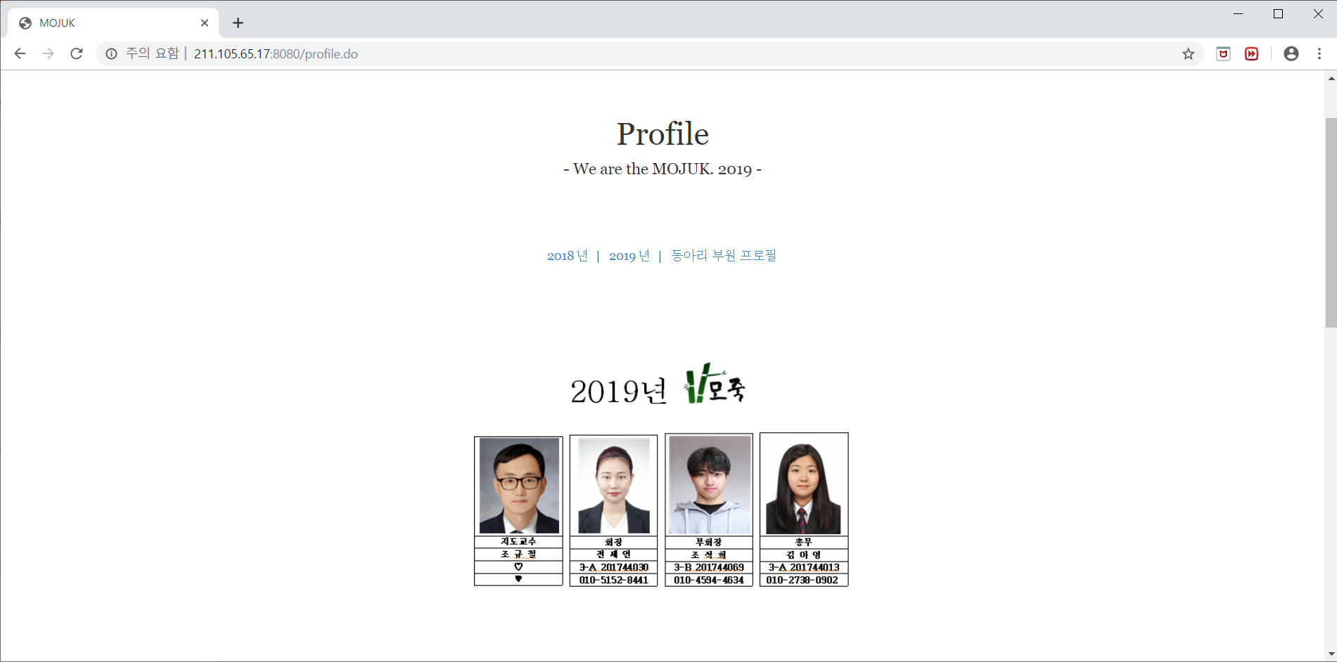
else
동아리 소개 사이트

Slide 6
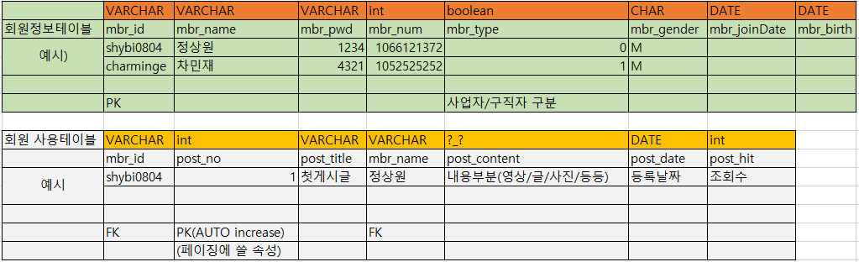
IF.1 미용 테이블 설계

Slide 7
다음주 계획
둘 중 하나 정해서 하기
뷰 페이지 초안 만들기
게시판 기본 기능 구현하기

